Slide 1


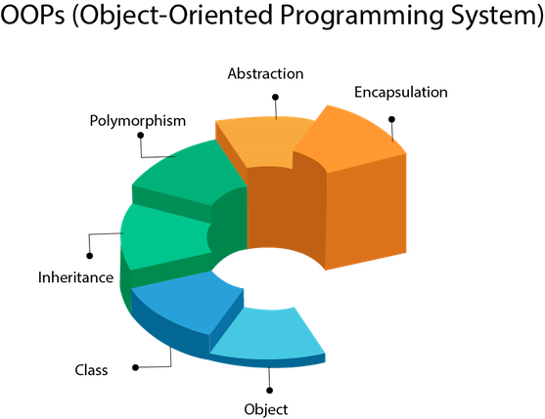

C#da Kalıtım (Inheritance)
Nesneye Dayalı Programlama Dersi
http://youtube.com/bmdersleri
Hazırlayan ve Sunan: Seyit AKPANCAR 2011404093
Tarih : 01/06/2021
Sürüm : v2
Ders Yürütücüsü : Doç. Dr. İsmail KIRBAŞ

Slide 2

İçindekiler
Kalıtım
C#da Kalıtım
Erişim Belirleyiciler
Yapıcı Metotlar ve Kalıtım
Çoklu – Tekrarlı Türetmeler
base Anahtar Sözcüğü
İsim Saklama
Sanal Metotlar
Özet Sınıflar
Özet Metotlar
sealed Anahtar Sözcüğü
Sonuç
Kaynaklar
http://youtube.com/bmdersleri

Slide 3
Kalıtım (Inheritance)
…
Kalıtım
…
Kalıtım nesne yönelimli programlamanın en önemli özelliğidir.
Kalıtım yolu ile sınıflar birbirinden türetilir.
Türeyen sınıflar türedikleri sınıfın özelliklerini kalıtım yoluyla devralırlar ve kendisi de yeni özellikler tanımlayabilir.
Türetme ile sınıflar arasında hiyerarşik bir yapı kurulabilir.

Slide 4
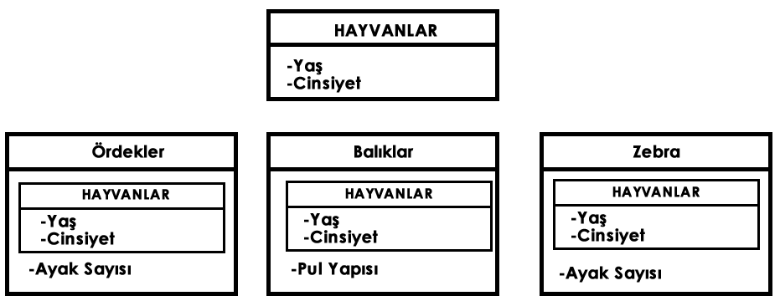
Kalıtım
Örnek olarak dünya üzerinde yaşayan canlı sınıflarını ele alalım. Bu sınıflardan bir tanesi de hayvanlardır. Kedi, Köpek, Kuş, Balık gibi bir çok hayvan türünden bahsedilebilir.
Her türün kendine ait değişik özellikleri vardır. Dolayısıyla her biri için değişik sınıfların tasarlanması gerekir.
Fakat ortak bir takım özelliklerinin olması da kaçınılmazdır ve her biri için bağımsız sınıflar tasarlandığında bu benzerlikler her birisi için tekrarlanmak durumunda kalınacaktır.
Bu yüzden önce tüm hayvanlar için bir sınıf oluşturulup diğer kedi, köpek gibi sınıflar bu sınıfın devamı gibi tasarlanabilir.
İşte temelde bir sınıf tanımlanıp diğer sınıfları bu sınıftan türeterek özelleştirmeye kalıtım yoluyla türetme adı verilir.

Slide 5
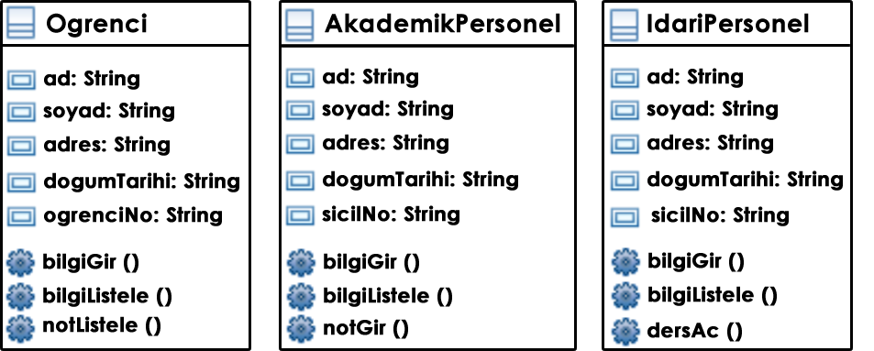
Kalıtım
Öğrenci Bilgi Sistemi organizasyonu;

Slide 6
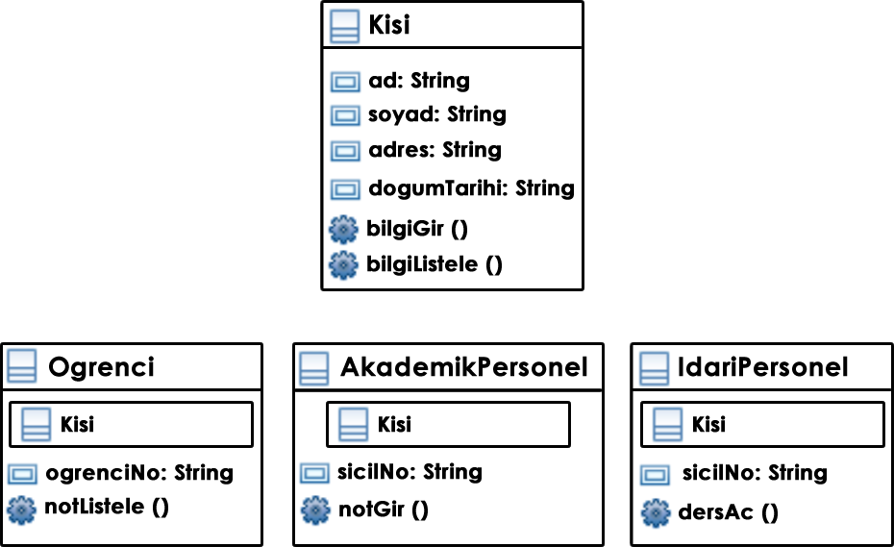
Kalıtım
Kalıtım ile Öğrenci Bilgi Sistemi organizasyonu;

Slide 7
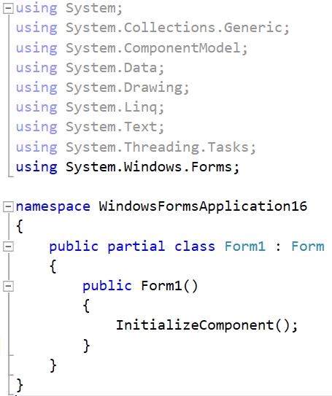
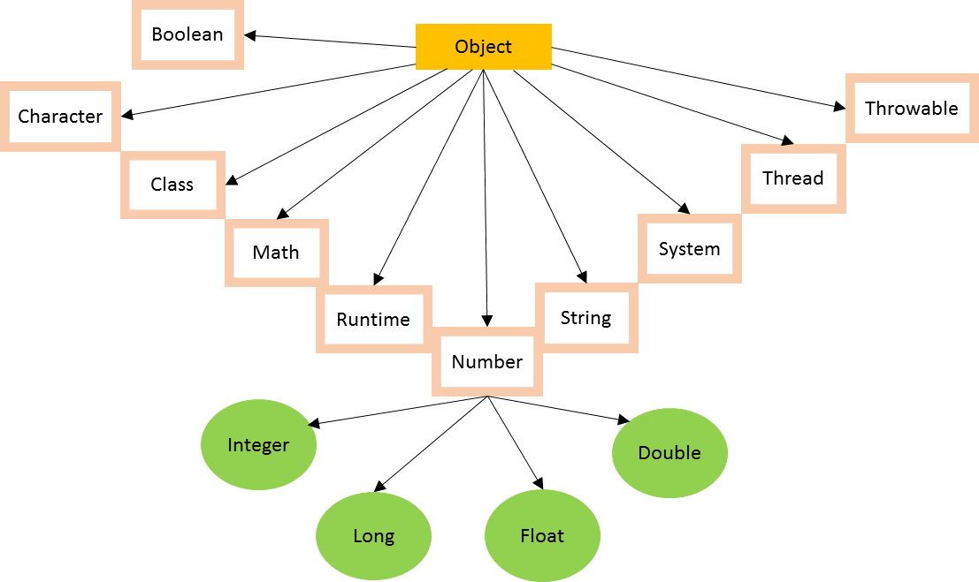
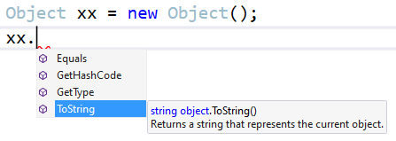
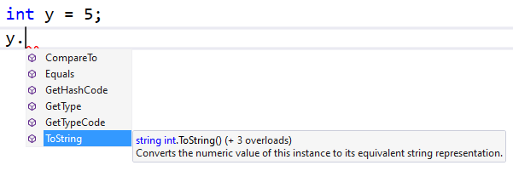
Kalıtım
.Net kütüphanesindeki birçok sınıf birbirlerinden türetilmiştir. Örneğin temel veri türleri dediğimiz byte, int, uint, short, float ve bezerlerinin tamamı object sınıfından türetilmiştir.
Bu sayede normalde object sınıfında bulunan ToString() metodunu bu yapı türünden nesnelerde de kullanabilir.

Slide 8
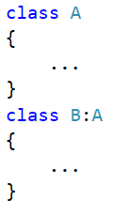

C#da Kalıtım
Burada B sınıfı A sınıfından türetilmiştir ve artık B sınıfı A sınıfındaki bütün üye elemanları da içerir.
Türetme işleminden sonra türetilen sınıf temel sınıfın bütün özelliklerine sahip olur.

Slide 9
Erişim Belirleyiciler
Tüm tipler ve tip üyeleri birer erişilebilirlik seviyesine sahiptirler.
Bu erişilebilirlik seviyeleri, ilgili tiplerin ya da üyelerin aynı assembly ya da farklı bir assembly içerisindeki kod bloklarından kullanılabilip kullanılamayacağını belirler.
C# dilinde 4 adet erişim belirleyici ve 5 adet erişim modeli vardır.
Tiplere ya da üyelere erişilebilirlik şu anahtar kelimeler ile belirlenir: public , private , protected , internal, protected internal
Erişim | Public | Protected | Private
Kendi Sınıfından Erişim | ✓ | ✓ | ✓
Türetilmiş Sınıftan Erişim | ✓ | ✓ | 
Sınıf Dışından Erişim | ✓ |  | 

Slide 10
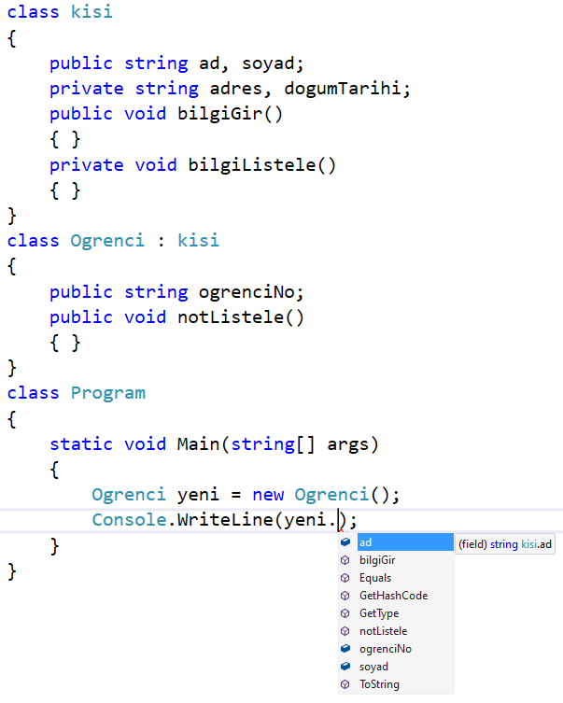
Erişim Belirleyiciler - Örnek
Kalıtım ile Öğrenci Bilgi Sistemi organizasyonu;

Slide 11
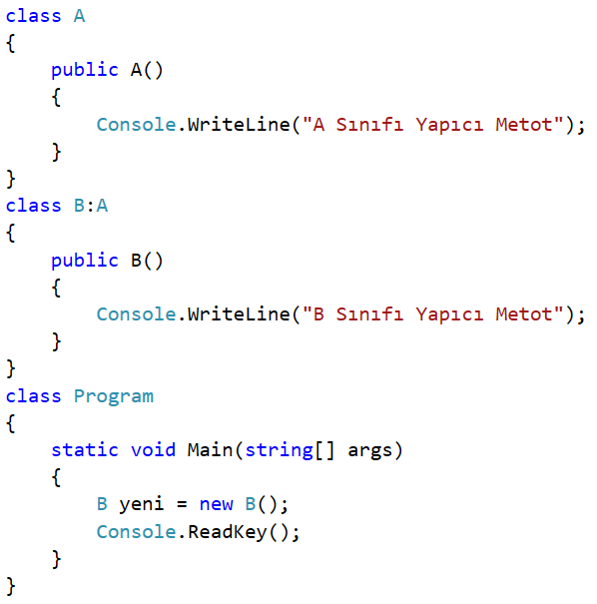
Yapıcı Metotlar ve Kalıtım
Hem türetilen ana sınıfın hem de türetilme sonucunda oluşturulan yavru sınıfın yapıcı metotları olabilir.
Bu durumda yavru sınıf türünden bir nesne oluşturulduğunda önce ana sınıfın, sonra da yavru sınıfın yapıcı metodu çalıştırılır.
B sınıfı türünden bir nesne oluşturduğumuzda önce A, sonrada B sınıfının yapıcı metotları çalıştırılır.
Yani gidişat anadan yavruya doğrudur.

Slide 12
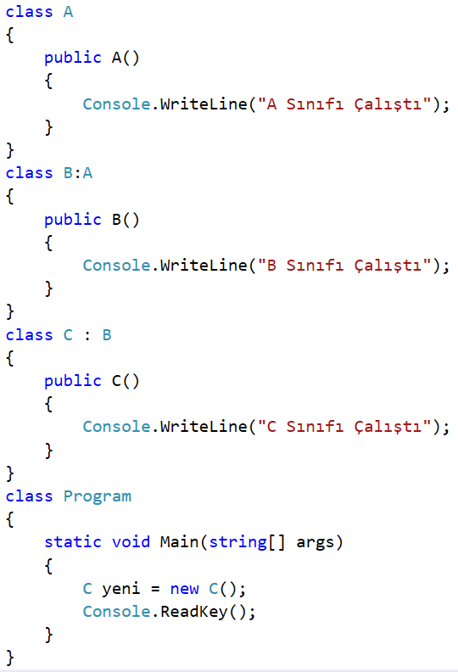
Çoklu – Tekrarlı Türetmeler
Sınıflar tıpkı nine, anne, çocuk yapısında olduğu gibi art arda türetilebilir.
Örneğin; B sınıfı A sınıfından türetilip C sınıfı da B sınıfından türetilebilir.

Slide 13
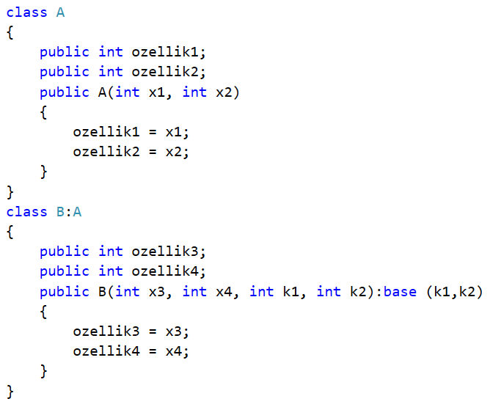
base Anahtar Sözcüğü
Yapıcı metotlar aşırı yüklenmişse türemiş sınıfın yapıcı metotları çağrılırken belli değerlerle temel sınıfında yapıcı metodunun çağrılması mümkündür ve bu işlem base anahtar sözcüğü ile yapılır.

Slide 14
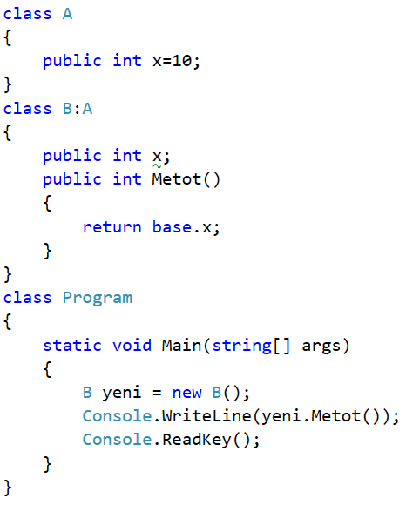
İsim Saklama
Türemiş sınıfta bazen temel sınıftaki üye elemanla aynı isimli bir eleman tanımlanmış olabilir.
Bu durumda temel sınıftaki elemana normal yollarda erişmek mümkün değildir çünkü türeyen sınıftaki eleman temel sınıftaki elemanı gizlemiştir.
Temel sınıftaki elemana erişmek için yine base anahtar sözcüğünden faydalanılır.
base ile hem özelliklere hem de metotlara erişilebilir.

Slide 15
Sanal Metotlar
Sanal metotlar ana sınıf içinde bildirilmiş ve yavru sınıf içinde tekrar bildirilen metotlardır.
İsim saklamaya benzemesine rağmen kullanımda farklıdır.
Bazı anahtar sözcükler eklenerek bunun klasik bir isim saklama işleminden farklı olması sağlanır.
Sanal metotlar virtual anahtarı ile kullanılır. Bu anahtar sözcük, metot başına yazılır. Türeyen sınıfta, temel sınıftaki virtual metotları devre dışı bırakmak için ise override anahtarı kullanılır.

Slide 16
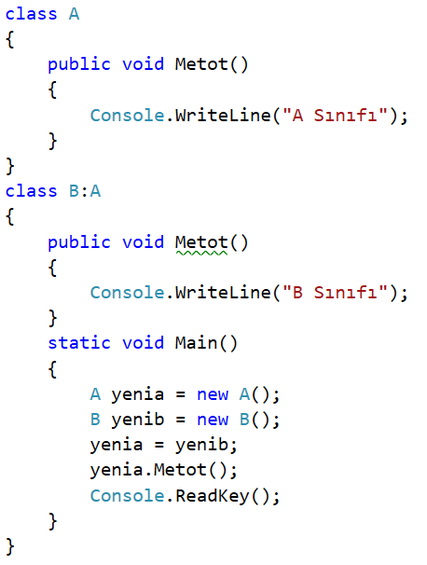
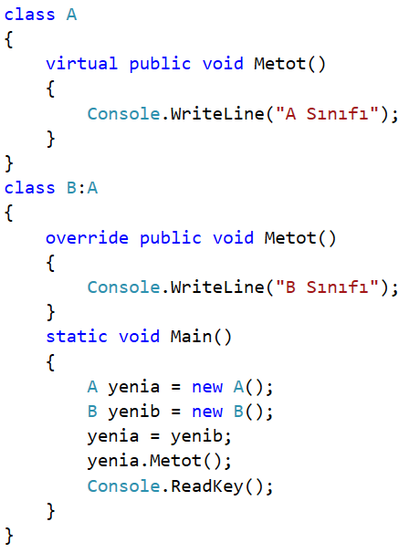
Sanal Metotlar – Örnek 1
Program ekrana A sınıfı yazar.
Program ekrana B sınıfı yazar.

Slide 17
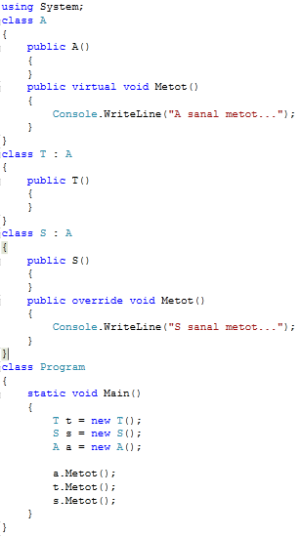
Sanal Metotlar – Örnek 2

Slide 18
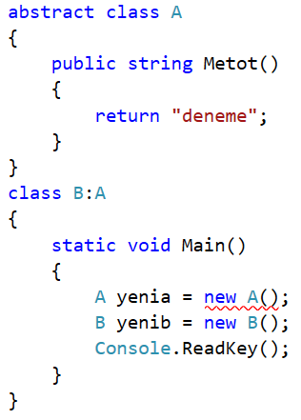
Özet Sınıflar
Bazen bir ana sınıfın tek başına bir işlevi olmayabilir.
Ana sınıfın tek görevi yavru sınıflara ait bazı ortak üye elemanları barındırmak olabilir ve ana sınıf türünden nesne oluşturulmasını engellemek isteyebiliriz.
İşte bu gibi durumlarda ana sınıf özet sınıf olarak bildirilir. Özet sınıfları bildirmek için abstract anahtar sözcüğü kullanılır.

Slide 19
Özet Metotlar
Normal metot oluşturma satırının başına bir de abstract anahtar sözcüğü eklenmektedir. Metodun bloğu yok, dolayısıyla da satır ; işareti ile sonlandırılır. Özet metotlar;
Özet metotlar yalnızca özet sınıfların içinde bildirilebilir.
Ana sınıfın içinde bildirilen özet metodu mutlaka, o sınıftan türeyen yavru sınıflar içinde override etmeliyiz.
Özet metotlar içsel olarak zaten sanal oldukları için tekrar virtual olarak bildirmek hatalıdır.
Elbette ki özet bir sınıf özet olmayan metot içerebilir.
Özet metotlar private olarak bildirilemez. Ya public ya da protected olmalıdırlar.
static metotlar özet olarak bildirilemez. Aynı şekilde özet metot bildiriminde virtual ve override anahtar sözcükleri kullanılamaz.

Slide 20
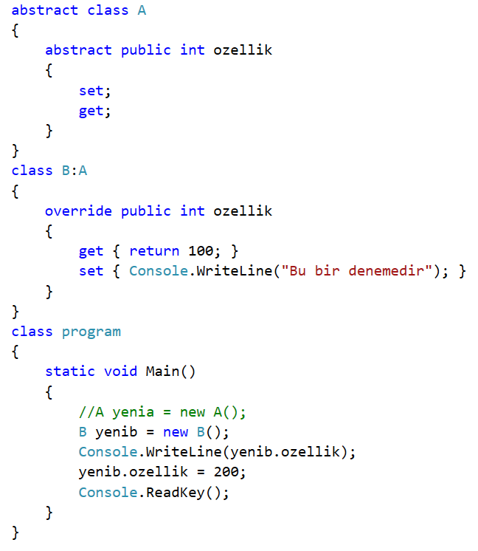
Özet Özellikler
Özet özellikler, özet metotların taşıdığı bütün özellikleri taşırlar. Bunlara ek olarak şunları sayabiliriz:
Yalnızca kod gerçekleştirimi yapılmamış özellikler (sahte özellikler) özet olarak bildirilebilir.
Ana sınıftaki özet sahte özelliği override eden yavru sınıftaki özelliğin set-get durumu ana sınıftaki özet özellikle aynı olmalıdır. Yani eğer özet özellikte sadece get bloğu varsa bu özelliği override eden özelliğin de sadece get bloğu olmalıdır.
Aynı durum set bloğu için de geçerlidir. Benzer şekilde özet özellikte hem set hem de get varsa override özellikte de bu ikisi olmalıdır.

Slide 21
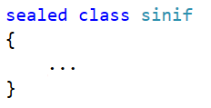
sealed Anahtar Sözcüğü
Bazen bir sınıftan türetilme yapılamamasını istenilebilir. İşte bu gibi durumlarda sealed anahtar sözcüğünü kullanılır.

Slide 22
Sonuç
Nesne Yönelimli Programlama, 1960’lı yılların sonunda ortaya çıkan, temel olarak gerçek hayattaki ilişkisel modellerin yazılım dünyasına adapte edilmiş halidir.
Kalıtım, Nesne Yönelimli Programlamanın kapsülleme ve çok biçimlilik ile birlikte 3 ana ilkesinden bir tanesidir.
Kalıtım yolu ile sınıflar birbirinden türetilebilir. Bir sınıf diğer bir sınıftan türediği zaman, türediği sınıfın bütün özelliklerini içerir. Bunun yanında kendine has özellikler de barındırabilirler.
Kalıtım, programcının programını yazarken yazılımı daha sistematikleştirerek anlaşılabilirliği kolaylaştırır.

Slide 23
Kaynaklar
Eken, C.C. 2017. Kocaeli Üniversitesi, Teknik Eğitim Fakültesi, Bilgisayar Programlama Dili I Ders Notları, (https://docplayer.biz.tr/46768428-Kalitim-inheritance.html).
Aslantürk, O. 2011. Java ile Nesneye Yönelik Programlama. Hacettepe Üniversitesi, Introduction to Programming II Ders Notu, 203s.
Kurt, B. 2003. Kalıtım. İstanbul Teknik Üniversitesi, Bilgisayar Mühendisliği Bölümü Nesneye Dayalı Programlama Dersi Ders Notu, 20s.
Tezcan, Ü. 2009. Adım Adım Microsoft C# 2008, Arkadaş Yayınevi, Ankara.
M.E.B. 2012. Nesne Tabanlı Programlamada Kalıtım ve Arayüzler, Bilişim Teknolojileri Ders Notu, 47s.
Karaçay, A., Karaçay, T. 2008. Kalıtım (inheritance), Programlama Bilmeyenler İçin C# ile Nesne Programlama, Seçkin Yayıncılık, 352s.
http://youtube.com/bmdersleri

Slide 24
İlginiz için teşekkürler…
Nesneye Dayalı Programlama Dersi
http://youtube.com/bmdersleri
Hazırlayan ve Sunan : Seyit AKPANCAR 2011404093 E-posta : sakpancar@gmail.com
Tarih : 01/06/2021
Sürüm : v2
Ders Yürütücüsü : Doç. Dr. İsmail KIRBAŞ

